Slide 1
P6. El estudiantado explica el nuevo orden mundial: caída del bloque soviético, globalización, apertura comercial, adelgazamiento de los Estados y organismos supranacionales para explicarse la realidad global en la que vive.

Slide 2
6.1 la caída del bloque comunista

Slide 3
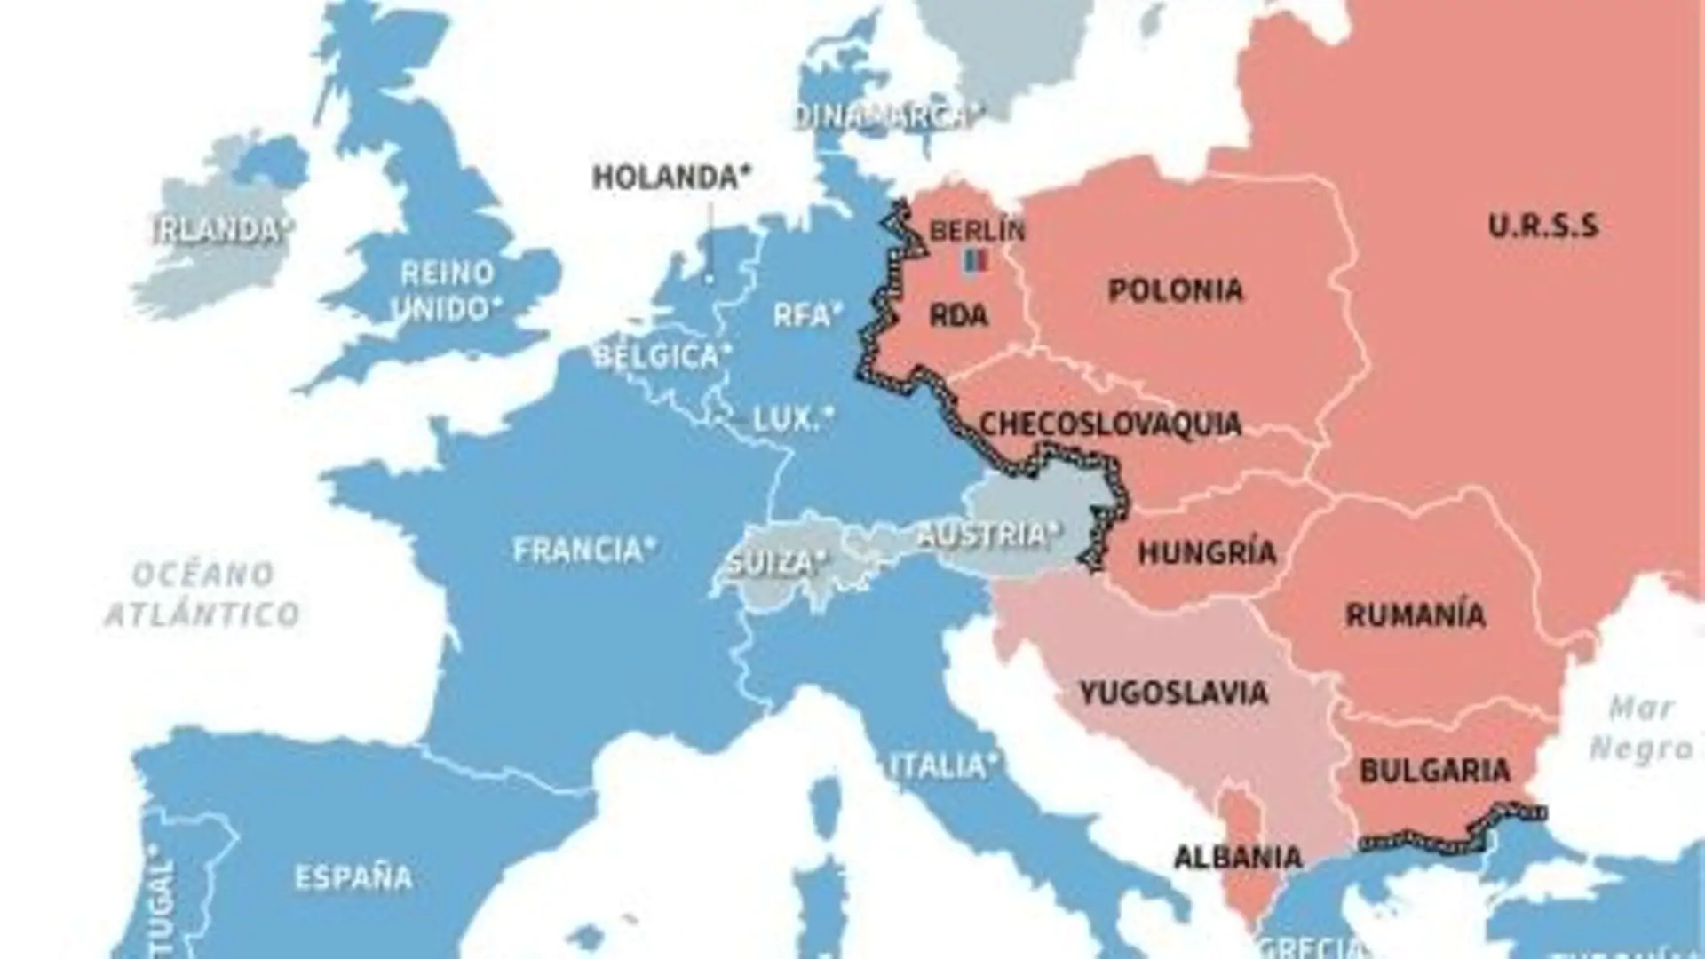
El bloque comunista no solo era la URSS sino sus “satélites”: Yugoslavia, Albania, Bulgaria, Checoslovaquia, Hungría, Polonia, Rumania y la RDA
Aunque cada satélite era independiente, la URSS los controlaba por medio de apoyos y la capacitación de sus políticos

Slide 4
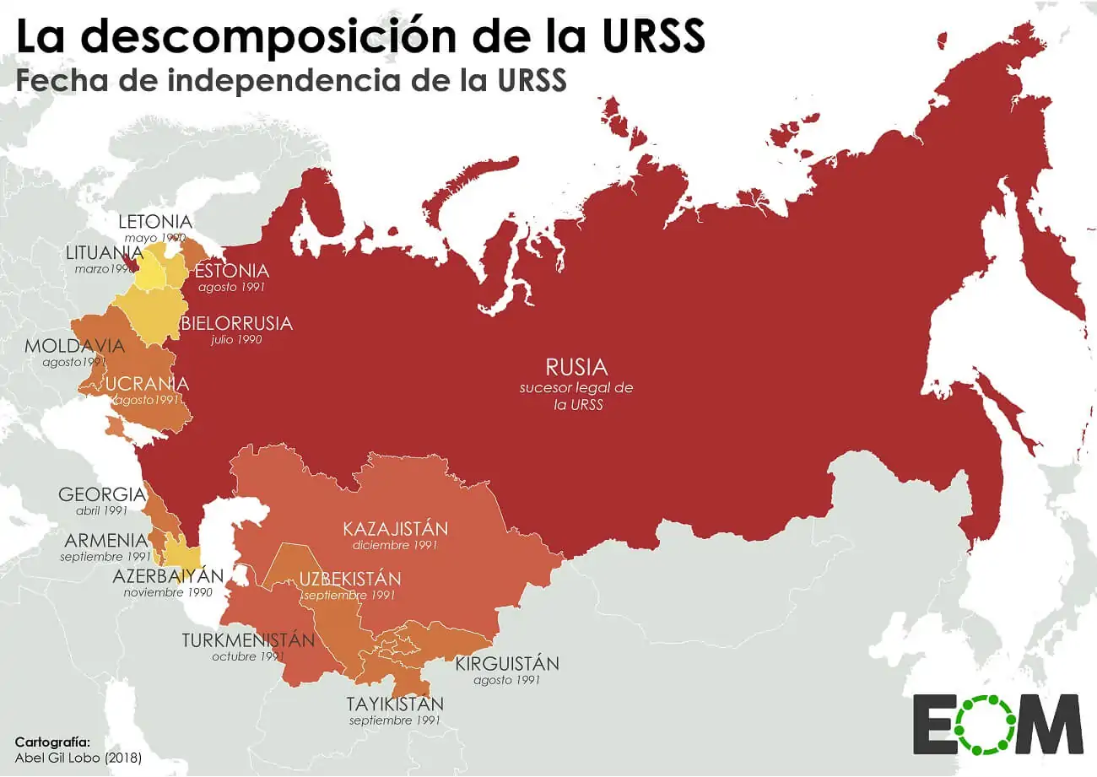

Slide 5
La URSS era el miembro mas importante.
Además de tener la 2a mejor economía del mundo, tenía al ejército mas grande
El Ejército Rojo tenía el derecho de meterse a los países del Bloque en caso de manifestaciones
Con sus ingresos subsidiaba al resto del Bloque

Slide 6

Hay que recordar que la URSS era una federación, o sea, un conjunto de Estados
Cada uno tenía su propio Partido Comunista y su Presidente, con la excepción de Rusia.
Todos los Estados dependían del gobierno central, En Moscú

Slide 7
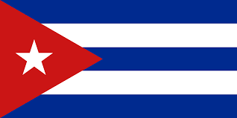
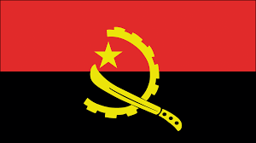
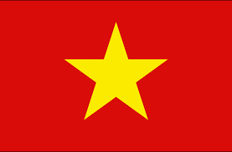
Había otros países comunistas que NO eran parte del bloque
- Cuba
- Angola
- Vietnam
- Corea del Norte
- China

Slide 8
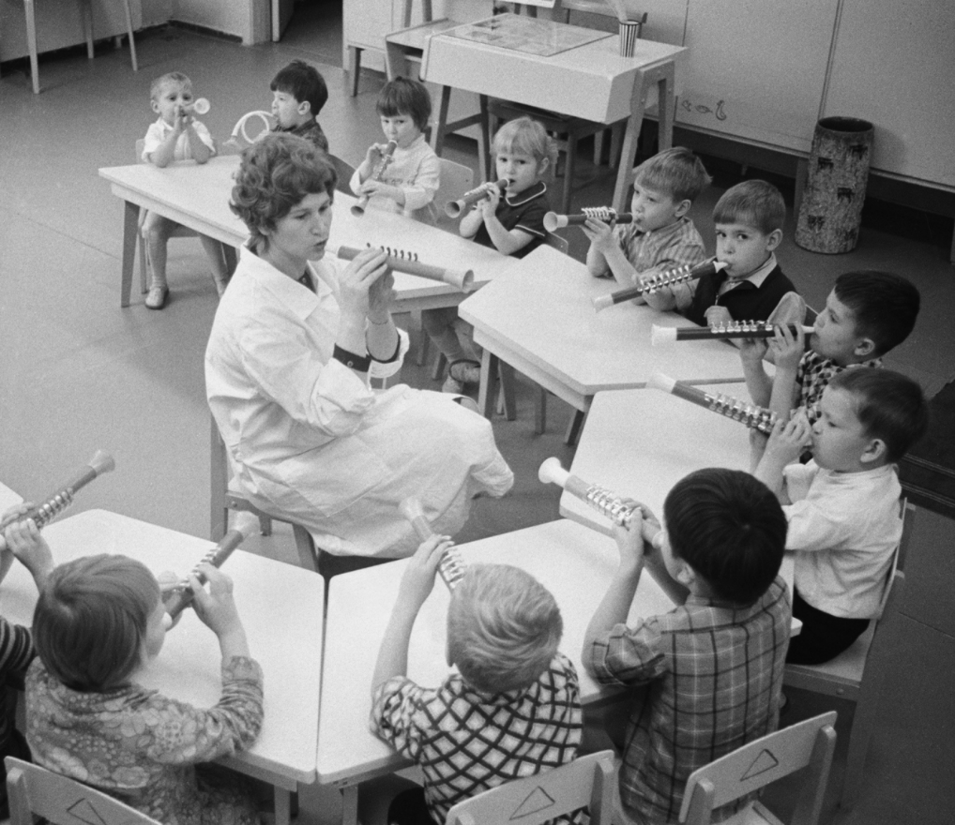
A muchos ciudadanos les agradaba el comunismo: empleo seguro, pensión, educación y salud gratuita.
Las mujeres tenían derechos que no se veían en muchos países capitalistas.
La tasa de delitos era muy baja

Slide 9
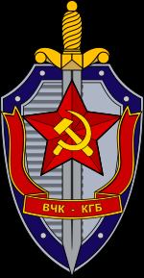
El lado negativo era también grande: imposibilidad de ser empresario, no había pluralidad política, ni libertad de expresión y prensa y no se podía viajar al extranjero.
Las policías secretas espiaban a la población civil. (Caso de la Stasi)
En muchos aspectos estaban atrasados tecnológicamente. (Paty Chapoy)

Slide 10
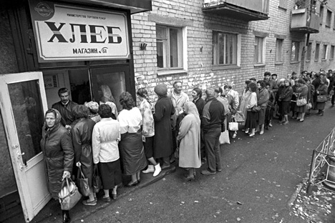
Los sueldos eran bajos y la escasez, alta
Había pocas viviendas. Se tenían que compartir entre varias familias
Los hospitales tenían poca higiene (CASO VIH)

Slide 11
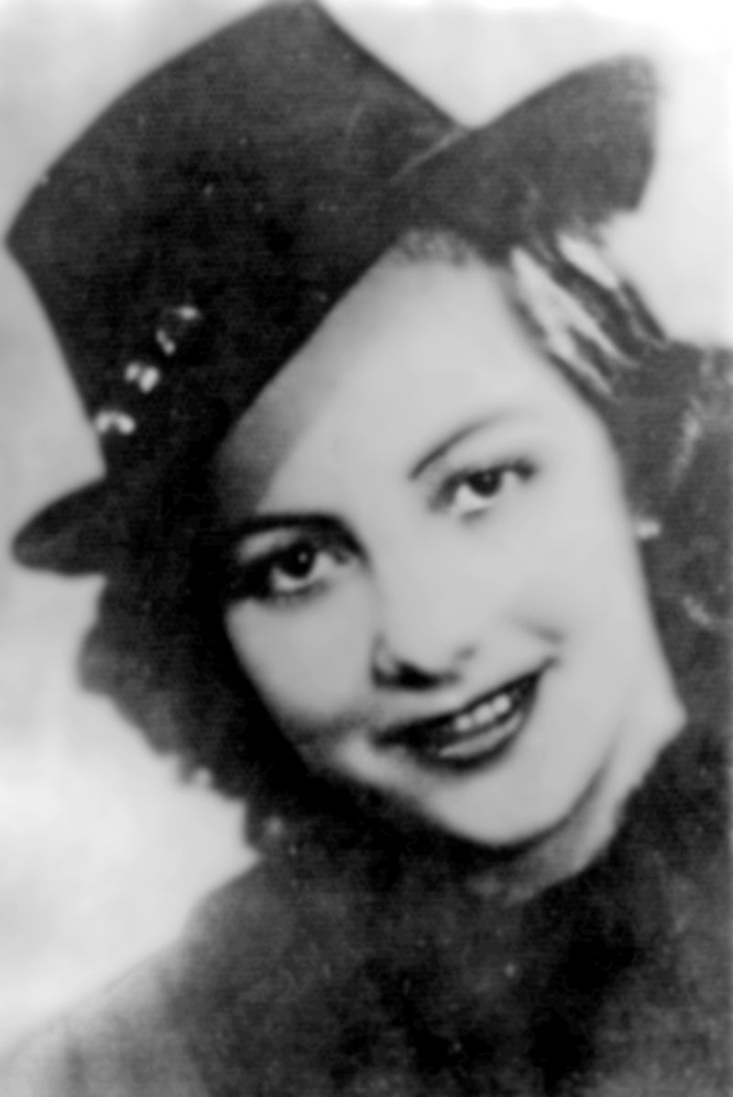
Estaba prohibido leer textos extranjeros no autorizados por el gobierno
En Bulgaria, las mujeres podían ir a la cárcel por vestir ropa “provocativa”, capitalista o solicitar el divorcio
Los gobernantes podían durar muchos años en el poder

Slide 12

Incluso la libertad artística estaba limitada
No podían existir las películas, libros o música con una ideología distinta al comunismo

Slide 13
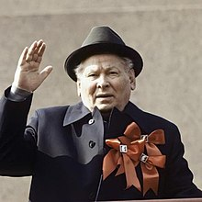
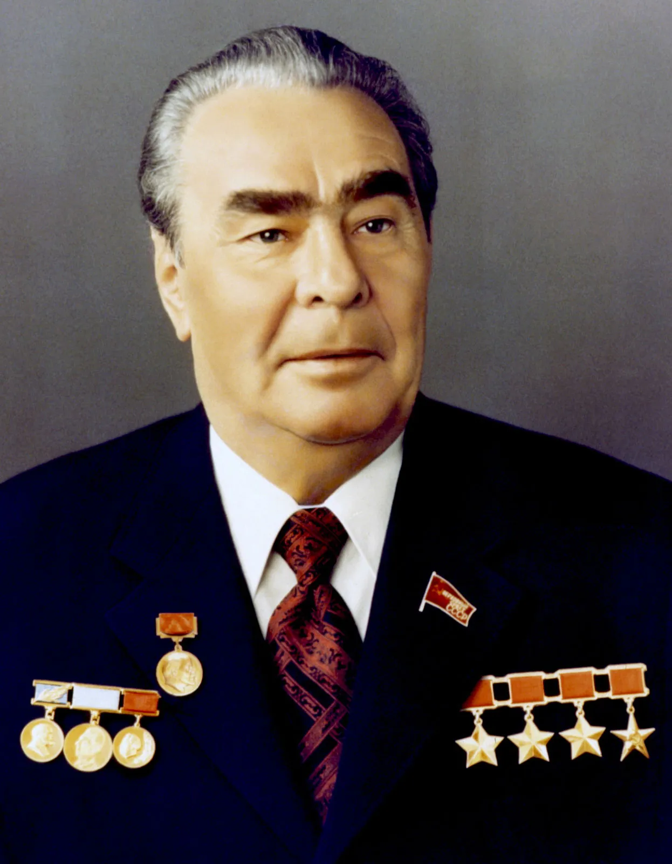
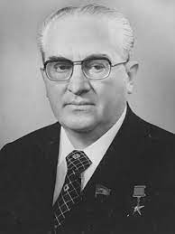
La URSS solo tuvo 6 gobernantes el 70 años:
- Stalin
- Jruschov
- Brezhnev
- Chernenko
- Andropov
- Gorvachov

Slide 14
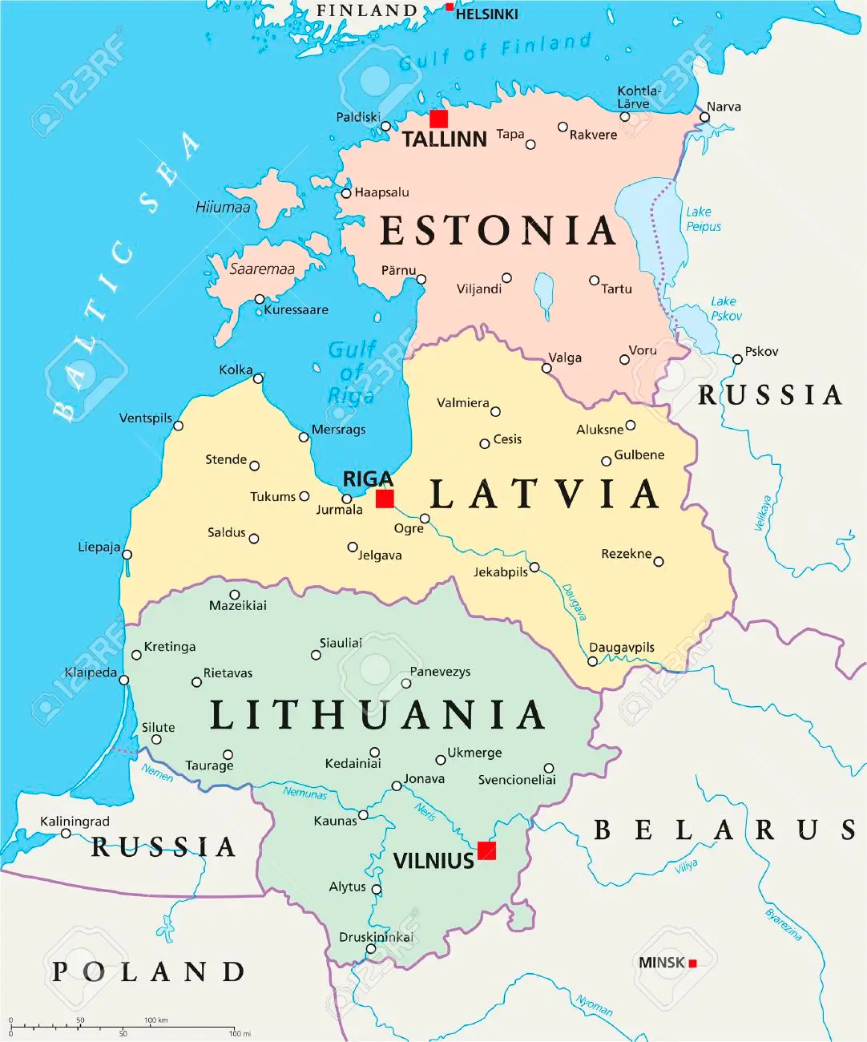
La mayoría de los países del bloque eran comunistas “por obligación”
- Varios miembros de la URSS eran parte del Imperio Ruso
- Letonia, Estonia y Lituania fueron anexados por Stalin durante la SGM

Slide 15
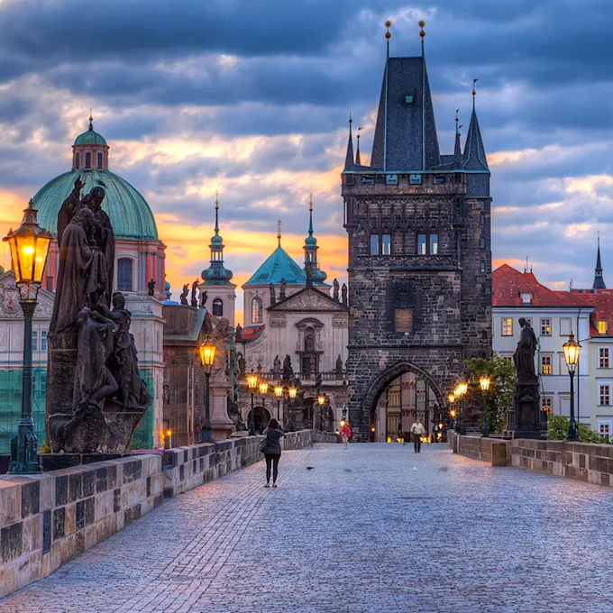
Polonia, República Checa y la RDA fueron “conquistas” de la URSS posterior a la SGM

Slide 16
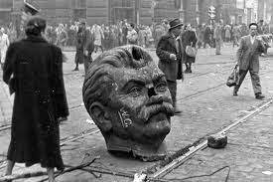
antecedentes a la caída
En 1956 se “empieza a romper” la cortina: Revolución Húngara.
Los hungaros piden elegir su propio sistema económico.
Ejército Rojo invade el país y hace una masacre.

Slide 17
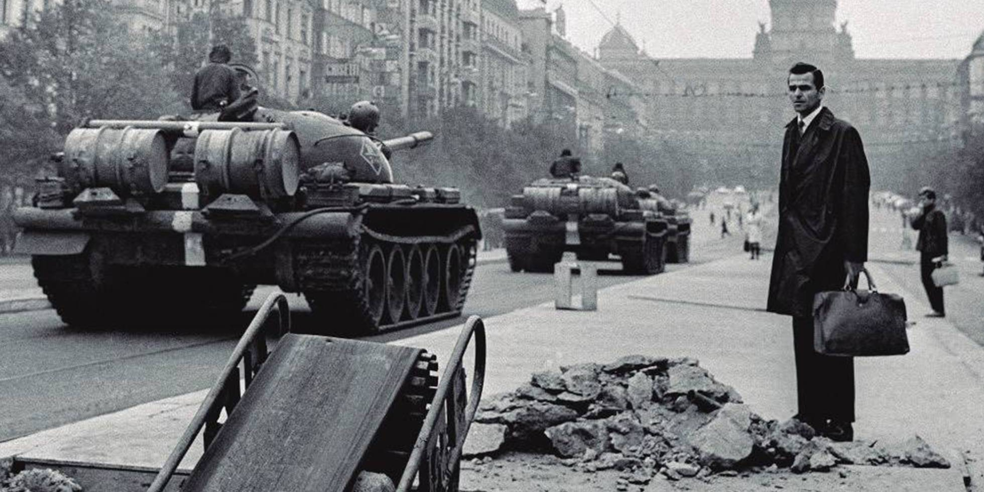
En 1968 se da la Primavera de Praga: Socialismo con Rostro Humano
Los checos piden pluralidad política
Los tanques avanzan sobre Praga

Slide 18
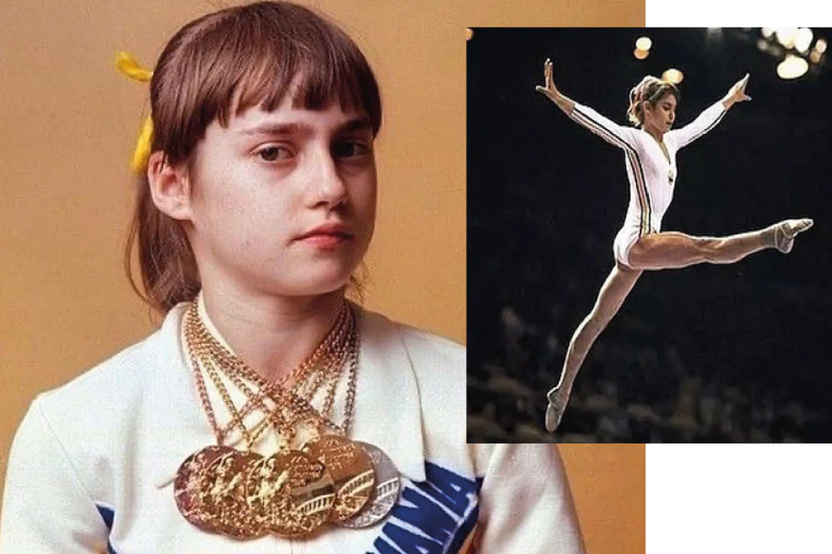
A partir de la década de 1970, los escapes hacia Occidente son cada vez mas comunes
Aunque la economía crecía, el ritmo era cada vez mas lento y la deuda externa se hacía cada vez mayor.

Slide 19
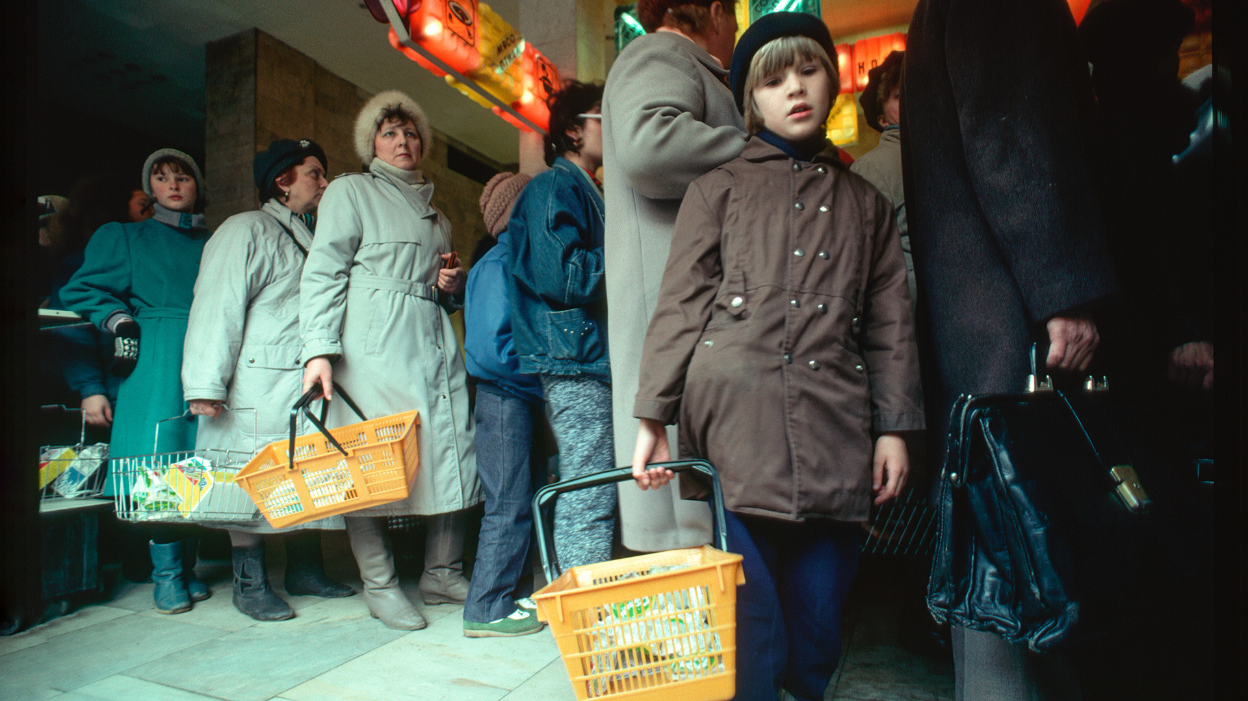
Para los años 80 el crecimiento económico en el bloque se detuvo
Faltaba innovación e incentivos para producir
Era imposible planear la vida de tanta gente

Slide 20
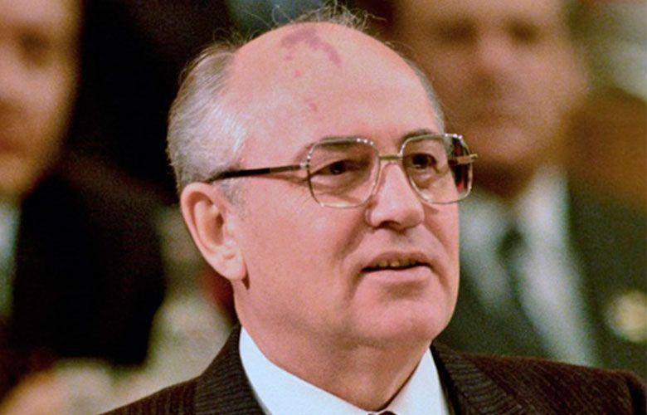
En 1985 la historia del comunismo da un giro que cambiará el rumbo de forma drástica
Mijail Gorbachov se vuelve Secretario del Partido Comunista de la URSS
“El traidor al comunismo”

Slide 21
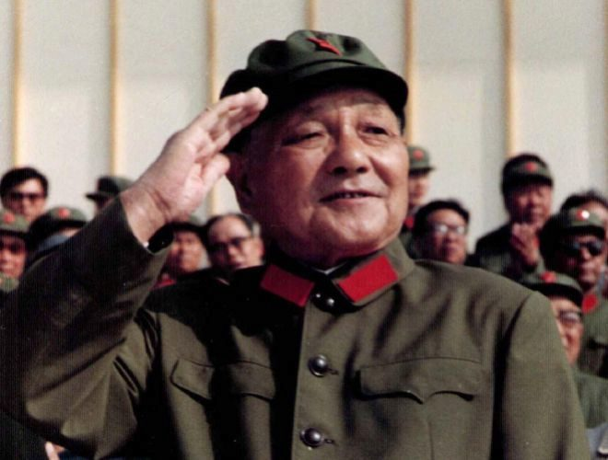
Gorbachov buscaba llevar a la URSS por el camino chino: Un capitalismo de Estado
Deng Xiaoping

Slide 22
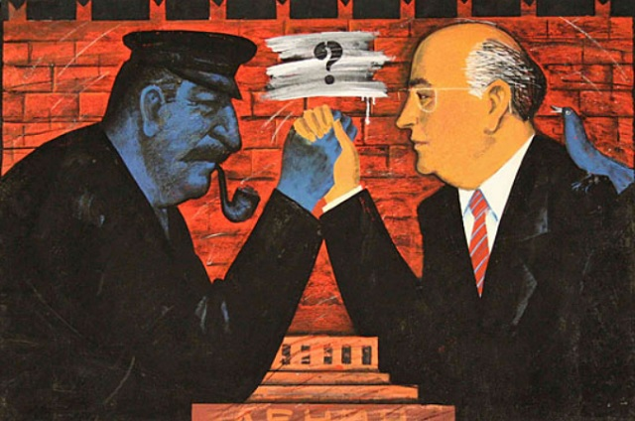
Reformas para la URSS
- Perestroika (Reestructuración económica). Se autoriza que las empresas decidan su producción, no se rescatará empresas en quiebra y pueden abrirse empresas privadas, inversión extranjera.
- Glasnot. Libertad de expresión, asociación, prensa, culto Y SOBERANÍA

Slide 23
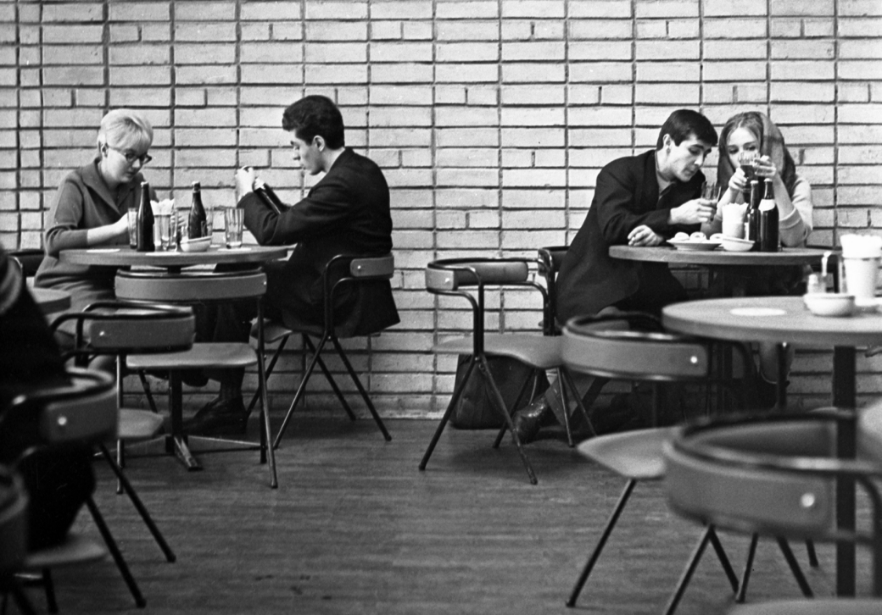
“Cuando dejo a la gente hablar, supe que todo iba a acabar”
De pronto empiezan a llegar empresas japonesas y estadounidenses a la URSS
Nacen pequeñas cafeterías y restaurantes privados
El gobierno sigue fijando precios

Slide 24
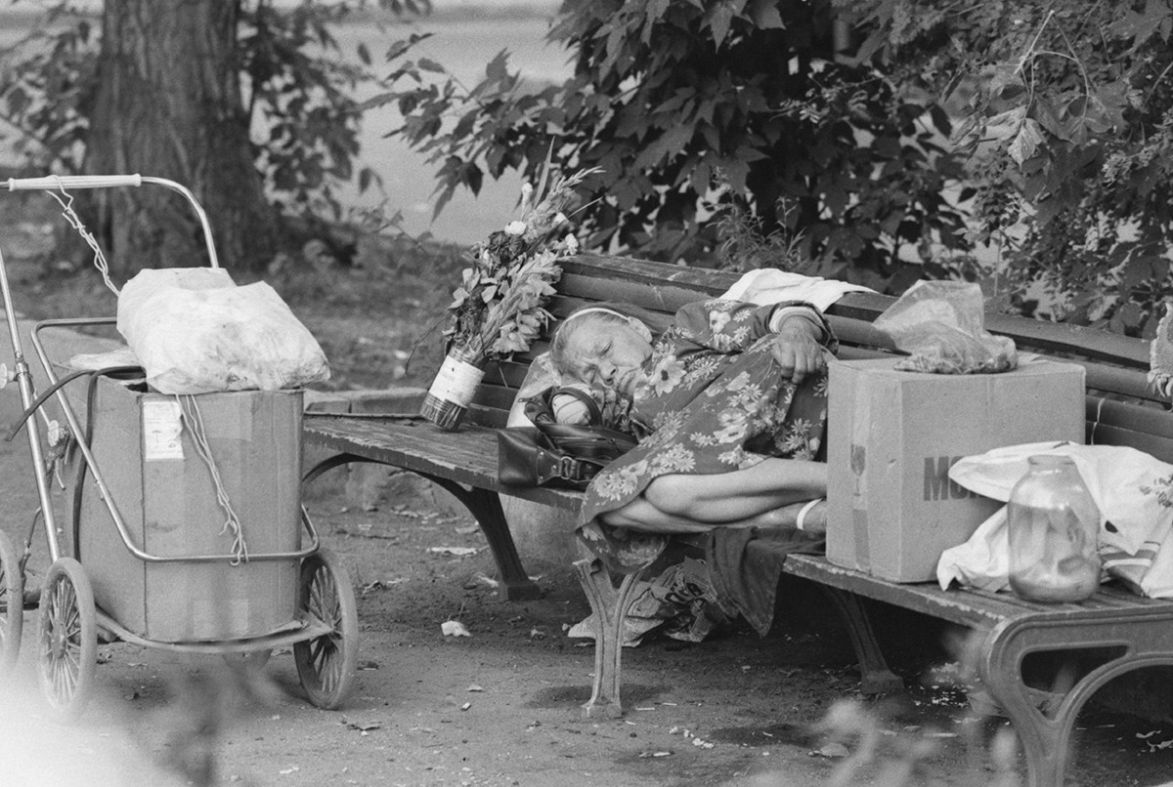
La fijación de precios causa que los nuevos negocios no tengan rentabilidad. Empiezan a cerrar
Para “corregir”, hace una liberación repentina
La inflación sube como nunca
Empieza a haber manifestaciones y por primera vez en la historia, limosneros

Slide 25
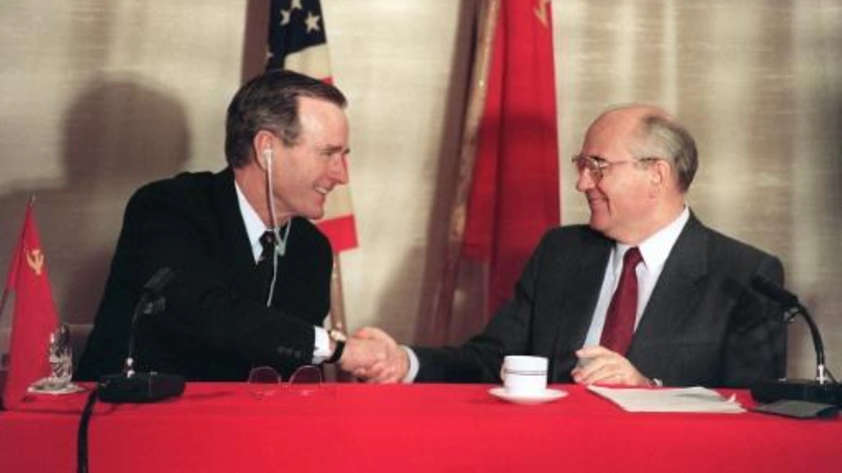
A la par, Gorvachov busca a George Bush, presidente de EEUU
Busca acabar con la Guerra Fría y la tensión nuclear: El armamento se está acabando el presupuesto de la URSS
Empieza a buscar créditos en el exterior.

Slide 26
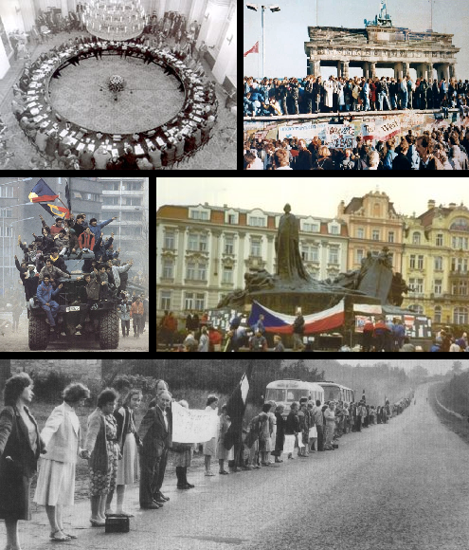
Las reformas de Gorvachov son recibidas de forma positiva por muchas personas pero no por todas.
Gorvachov invita al resto del bloque a desarrollar políticas similares.

Slide 27
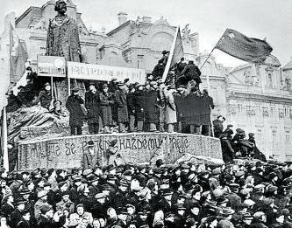
1989: “el otoño de las naciones” (Polonia, Checoslovaquia, Hungría, Rumanía)
Los países del bloque empiezan a proclamar su Independencia y viraje hacia el Capitalismo.
En algunos con resistencia gubernamental, en otros en total paz

Slide 28
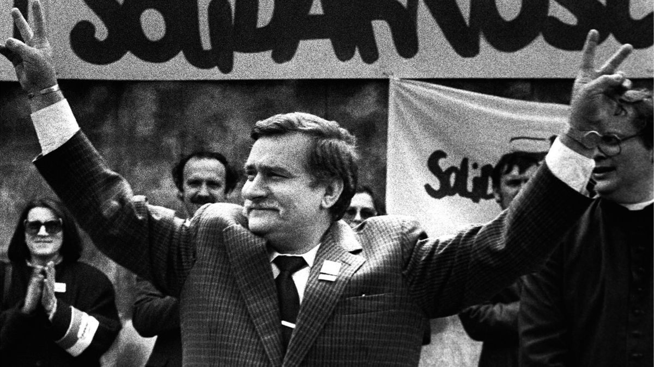
Polonia
El sindicado Solidaridad se vuelve Partido Político y propone elecciones libres
Compite contra el Partido Comunista
La gente sale a votar y gana Solidaridad, inician el cambio hacia el Capitalismo.

Slide 29
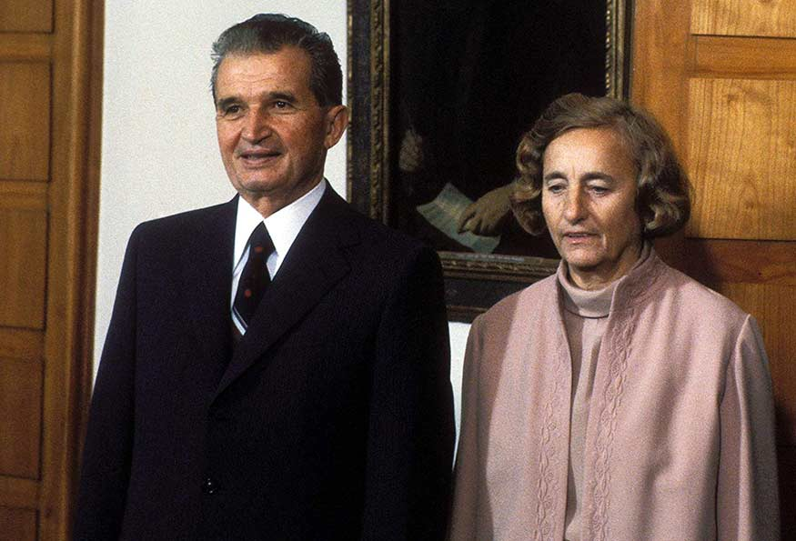
Rumanía
Fue gobernado por Nicolae Ceaușescu durante 25 años
Prohibió el aborto y los anticonceptivos para impulsar el crecimiento demográfico y económico
Se hizo llamar el “Genio de los Cárpatos”

Slide 30
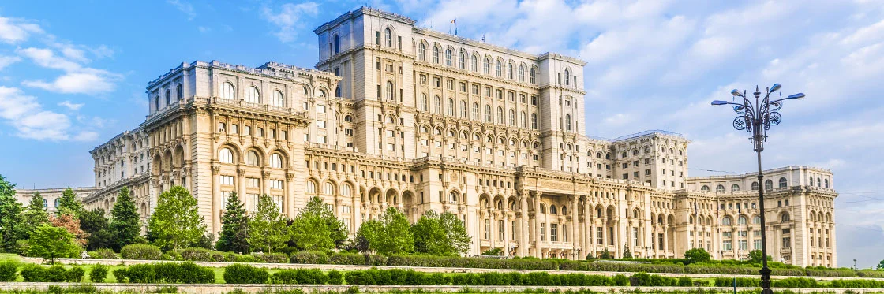

Slide 31
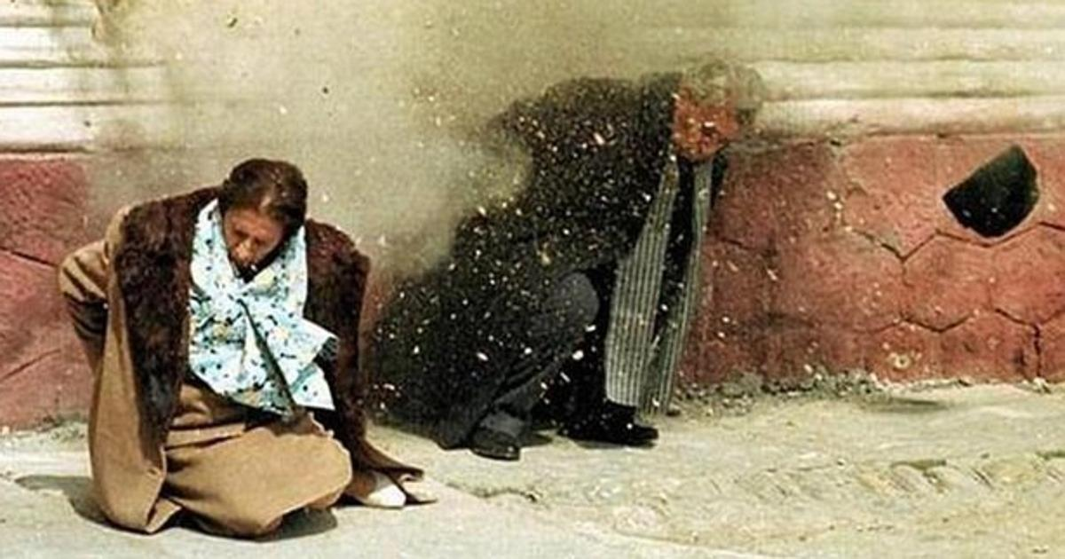
Con la Perestroika y el Glasnot aplicándose en el bloque, los rumanos se envalentonaron y salieron a las calles
Exigían la renuncia de Ceucescau
Fue fusilado junto a su esposa.

Slide 32
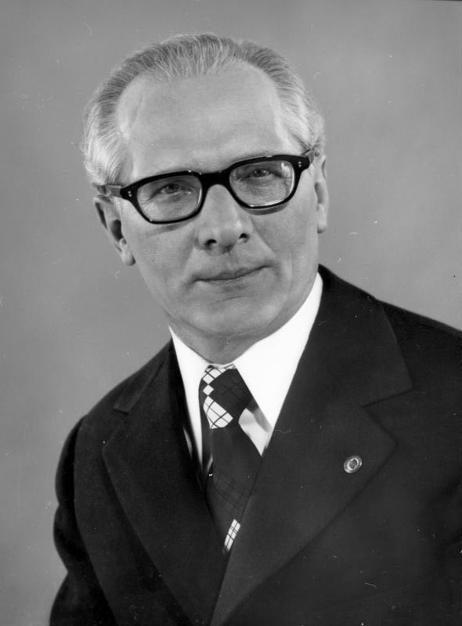
Alemania
Ambas Alemanias tenían años negociando la reunificación en secreto.
El gobierno de la RDA buscaba, principalmente, conservar su libertad después de la reunificación.
1989: Gorvachov visita la RDA, pide a Honecker implementar la Perestroika y el Glasnost

Slide 33
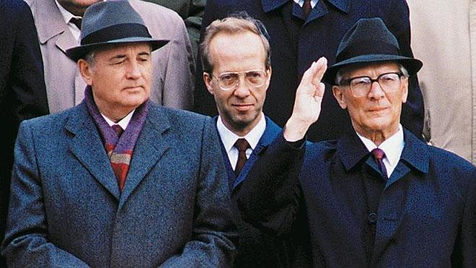
Honecker no acepta
“Gorbi, ayudanos”
Empiezan las manifestaciones en la RDA
La gente quiere libertad y comida. El país tiene años en crisis.

Slide 34
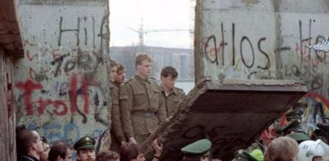
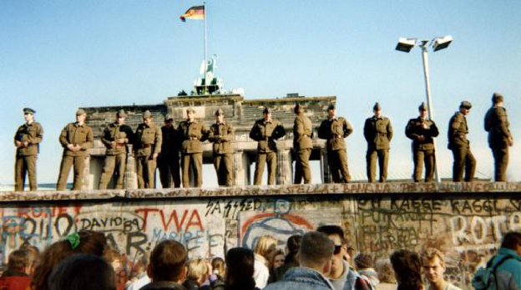
El 10 de noviembre de 1989 se permite el tránsito entre las dos Berlín por un “descuido”
Se suponía que se mantendrían las dos Alemanias.
Gente acude a visitar Berlín Occidental. Algunos llevan herramientas para tirar el muro

Slide 35
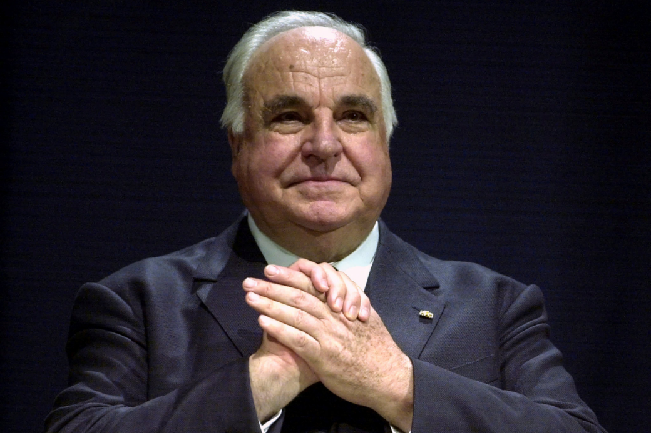
La Alemania Occidental empieza a presionar al gobierno comunista para la reunificación.
Líderes del gobierno de la RDA tratan de huir.
Durante 1990 se la da oficialmente la reunificación. La RFA absorbe a la RDA.

Slide 36
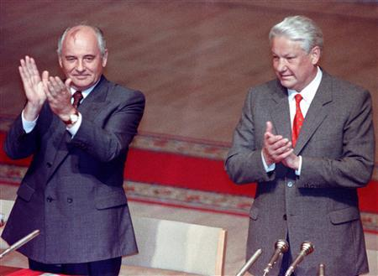
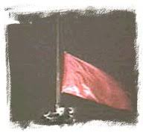
URSS
La Glasnot impulsa el nacimiento de nuevos partidos políticos dentro de los Estados de la unión.
Incluso dentro del mismo Partido Comunista, se crean bloques que buscan cosas distintas

Slide 37
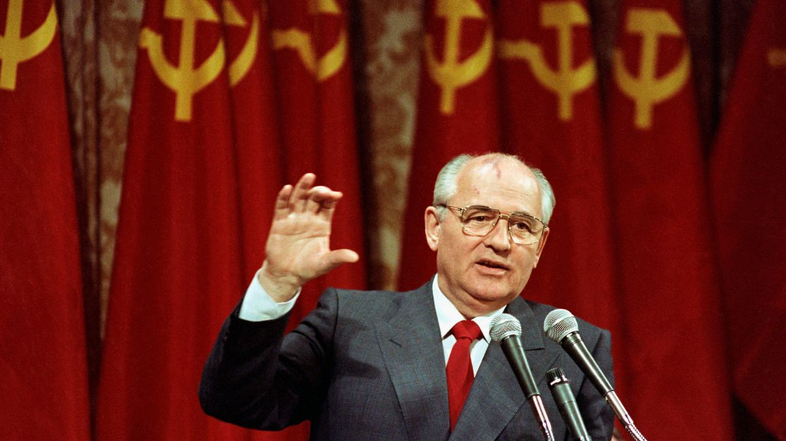
Algunos buscan reorganizar la URSS en la unión mas justa. Que no todo el poder resida en Moscú.
Unos, quitar a Gorvachov y eliminar las reformas.
Otros, desapacerla.

Slide 38
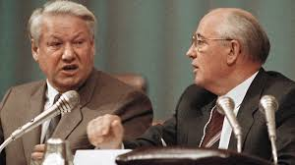
Gorvachov logra hacer que sus reformas avancen.
En 1990, la primera república se independiza: Azerbaiyan
Gorvachov disuelve el Pacto de Varsovia y el PCUS.

Slide 39
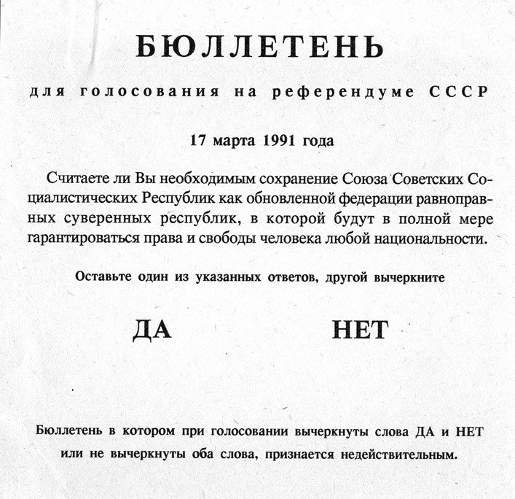
referendum de marzo de 1991
¿Considera necesario preservar la Unión de Repúblicas Socialistas Soviéticas como una federación renovada de repúblicas soberanas iguales en la que se garantizarán plenamente los derechos y libertades de una persona de cualquier nacionalidad?

Slide 40
El referendum buscaba refrendar un nuevo proyecto de Gorbachov, el “Nuevo Tratado de la Unión”
En este, se daría mas autonomía a las repúblicas de la URSS

Slide 41
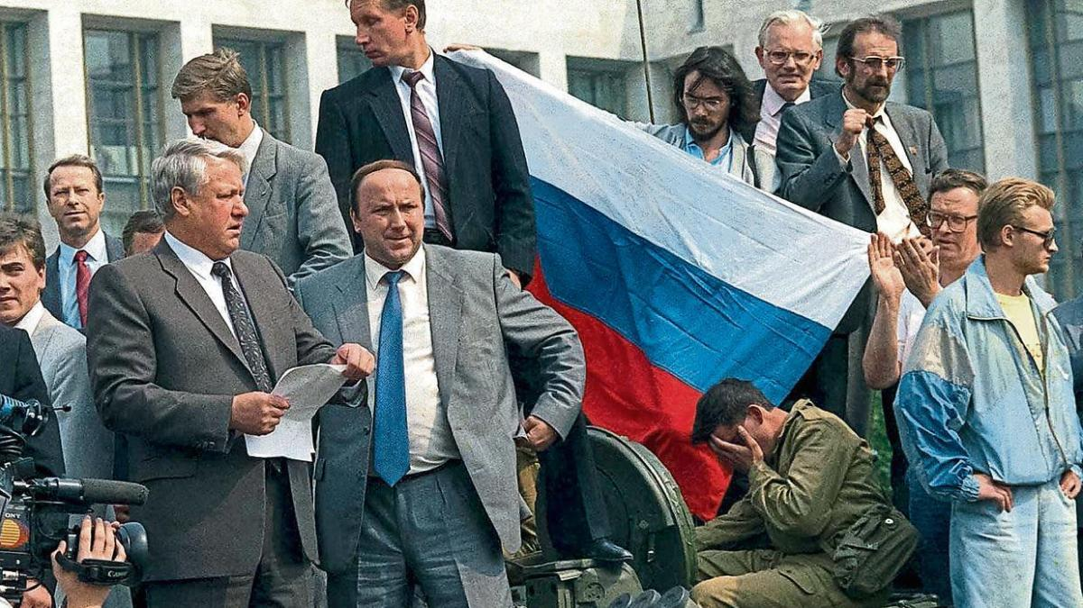
El proyecto no se lleva a cabo
A Mediados de 1991: Golpe de Estado fallido contra Gorvachov
Fue orquestado por la KGB

Slide 42
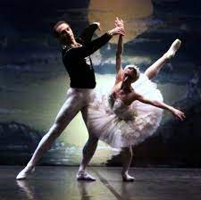
Los golpistas dijeron a la gente que Gorbachov estaba enfermo y no podía seguir gobernando
Metieron 500 tanques a Moscú y rodearon el Parlamento
Gorbachov se encontraba de vacaciones

Slide 43
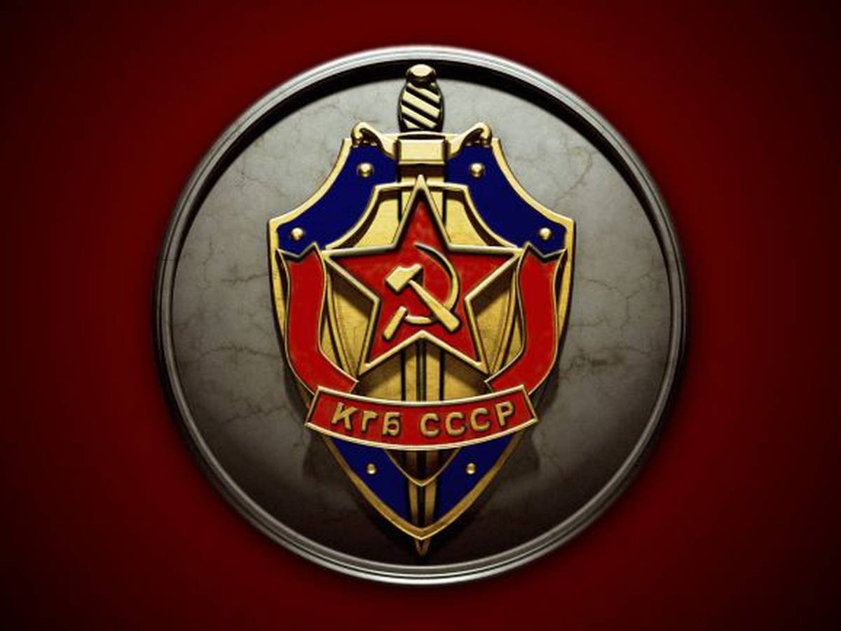
Los golpistas se retractan y regresan el poder a Gorbachov.
Ese mismo año, se retiran de la Unión el resto de las Repúblicas
Sin miembros no hay unión

Slide 44
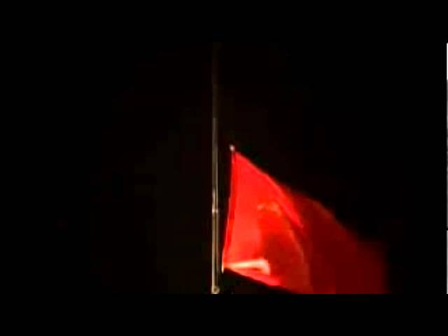
Tratado de Belavezha: fin de la URSS
25 de Diciembre de 1991 (7pm), la URSS deja de existir.

Slide 45
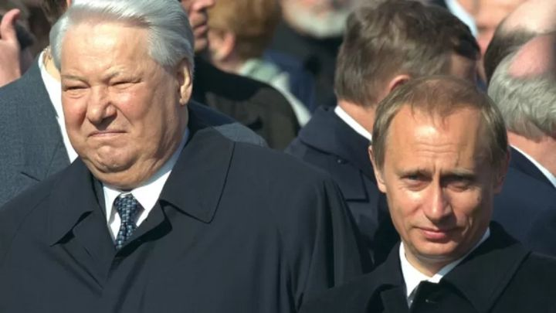
Gorbachov se queda sin su empleo
Rusia hereda el asiento de la URSS en la ONU
Boris Yeltsin asume el poder en Rusia

Slide 46
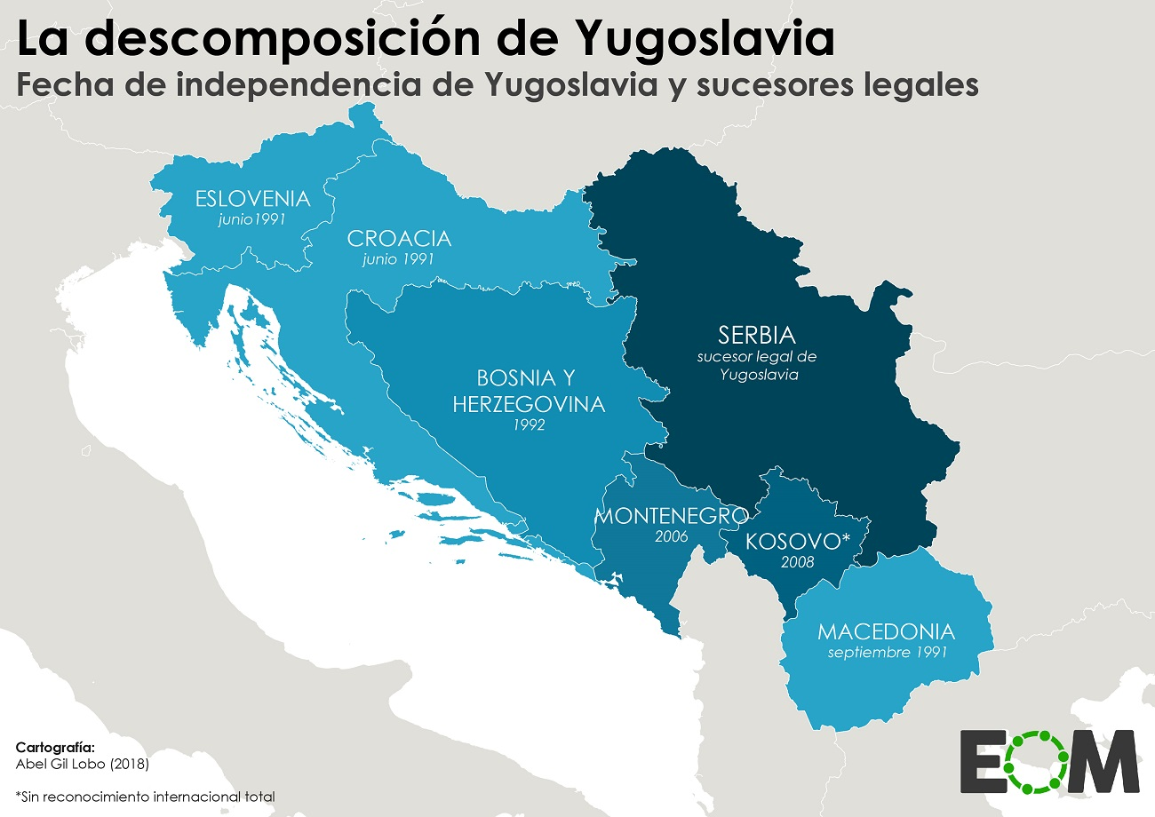
Yugoslavia
Yugoslavia era “parte” del bloque comunista
Durante muchos años tuvieron relaciones cordiales pero distantes con la URSS
Su comunismo era “mas relajado”

Slide 47
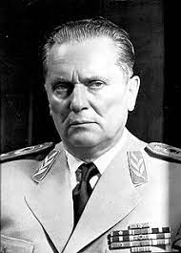
Estaba integrado por varias entidades.
Todas de la misma raza (eslavos) pero diferente religión e idioma. Entre ellos había rencillas y diferencias. Muchos grupos abogaban por la disolución
Su unión era mantenida por la mano dura de Josip Tito: héroe de la SGM

Slide 48
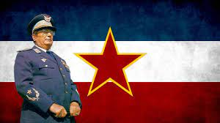
Tito logró mantener la autonomía del país, además de conseguir un alto desarrollo económico y social.
Si bien era un dictador, la gente tenía mas libertade que en otros países comunistas.
Por ejemplo, sus habitants podían migrar y el turismo internacional era pieza clave de la Economía.

Slide 49
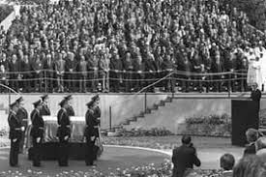
Iniciando los 70, la economía yugoslava empieza a decrecer, principalmente en la región sur.
En 1974, el gobierno da una serie de concesiones: autodeterminación de las entidades.
En 1980 muere Tito: los problemas inician

Slide 50
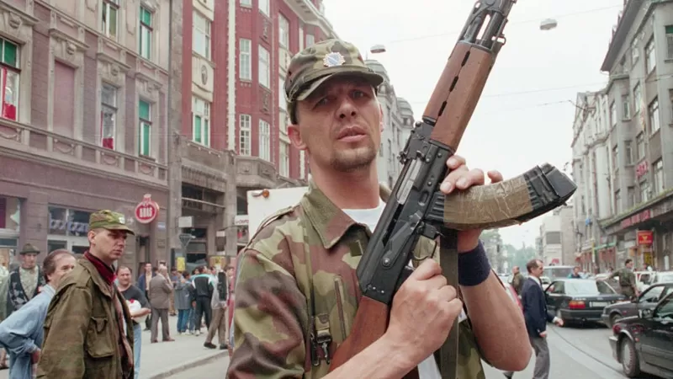
El gobierno se vuelve rotatorio.
Renacen los nacionalismos, principalmente de Serbia y Croacia.
1991: Cae la URSS.

Slide 51

1991: Independencia de Eslovenia, Yugoslavia “acepta” después de 10 días de lucha. Serbía tenía el control.
Ese mismo año, Croacia refrenda su independencia. Yugoslavia entra en guerra con Croacia: miles de muertos, la URSS tiene que “separarlos”.

Slide 52

Macedonia también abandona la federación. No se utilizó la fuerza.
Bosnia fue la siguiente. Se da guerra entre Yugoslavia”, Bosnia y Croacia

Slide 53

En Bosnia había una gran comunidad de musulmanes (bosniacos) que buscaban la independencia
Los serbio-bosnios no querían, ellos querían ser parte de Yugoslavia (lo que quedaba de ella)
La guerra de independencia duró 4 años.
Durante ella, los serbios buscaron realizar “limpieza étnica” y expulsar a los bosniacos del país.
La ONU tuvo que intervenir para acabar con el conflicto.

Slide 54

Serbia y Montenegro quedan como un país, hasta la independencia de Montenegro en 2006
Kosovo también se independizó pero no es reconocida como país.

Slide 55

Las guerras yugoslavas/guerras de los Balcanes dejaron miles de muertos y desaparecidos
El antiguo país, alguna vez próspero, terminó en seis países con un nivel de vida similar al de los países latinoamericanos

Slide 56

Consecuencias de la caída del comunismo europeo
1. EEUU se vuelve la única potencia mundial (Ganó la guerra fría)
2. Capitalismo, modo de producción “único”

Slide 57

3. Periodo especial en Cuba y la Ardua Marcha en Corea del Norte (Años 90)
4. Pobreza y desempleo en las ex repúblicas comunistas
5. Crecimiento de la OTAN

Slide 58

5. Nacimiento de la Unión Europea (1993)
Nace como una necesidad para crear una oposición a EEUU

Slide 59



Slide 60
6.2 organismos supranacionales

